Slide 1
PHÁT TRIỂN HỆ THỐNG ĐẶT VÉ XE ONLINE
Nhóm 13
Lâm Thanh Duy
Nguyễn Hữu Hòa
Nguyễn Thái Dương
Nguyễn Chí Thanh

Slide 2
NỘI DUNG
1
TỔNG QUAN
2
PHÂN TÍCH THIẾT KẾ HỆ THỐNG
3
LẬP TRÌNH
4
KiỂM THỬ PHẦN MỀM

Slide 3

I. TỔNG QUAN

Slide 4
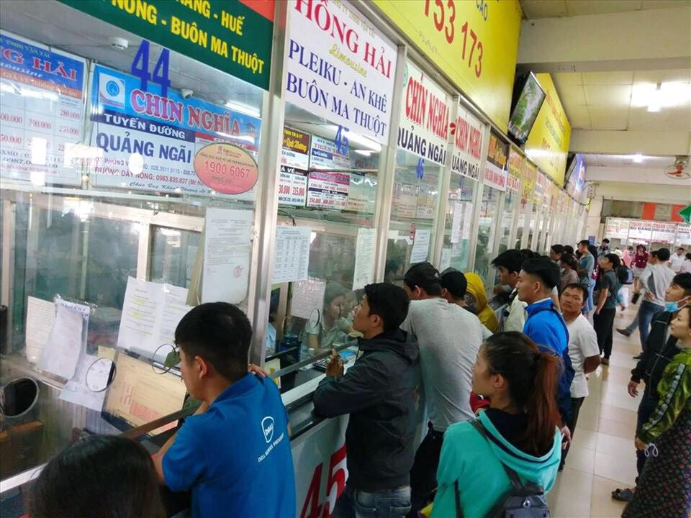
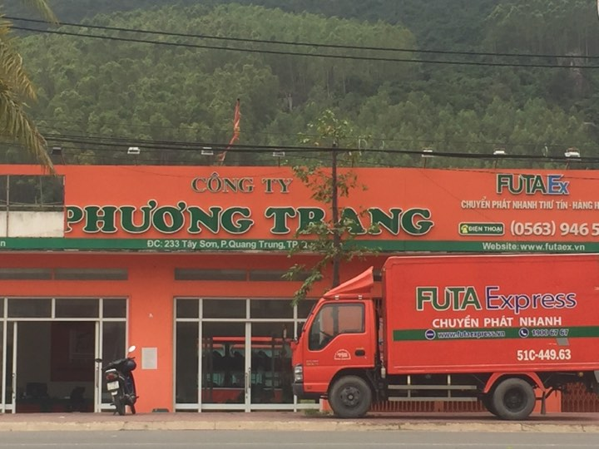
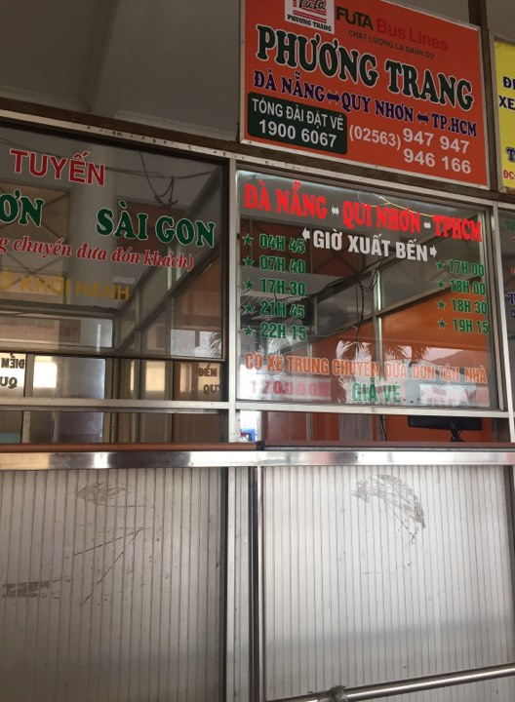
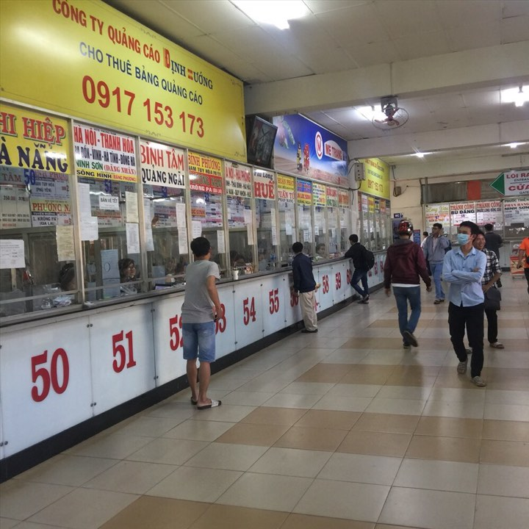
CHƯƠNG 1: TỔNG QUAN
1.Khảo sát hiện trạng
a. Khảo sát thực tế

Slide 5
CHƯƠNG 1: TỔNG QUAN
2. Phát biểu đề tài
b. Khảo sát một số phần mềm đang có

Slide 6
II.PHÂN TÍCH VÀ THIẾT KẾ HỆ THỐNG

Slide 7
1. Yêu cầu chức năng
Khách hàng: là những người có nhu cầu muốn đặt vé xe có thể thực hiện các chức năng sau: Tra cứu lịch trinh, Xem chi tiết lịch trinh, Đặt vé xe, Thanh toán, Xem chi tiết vé xe.
Nhân viên: Là những người làm công được quản lý phân quyền có thể thực hiện chức năng sau: Đăng nhập, Đặt vé, Hủy vé, Sửa thông Xem lịch trình chạy
Tài xế: là một đối tượng được quản lý phân quyền sử dụng phần mềm có thể thực hiện các chức năng sau: Xem lịch trình chạy, Xem danh sách đặt vé
Quản lý: người có quyền cao nhất trong phần mềm. Có tất cả quyền sử dụng chức năng của hành khách lẫn nhân viên. Ngoài ra, còn có 1 số chức năng chuyên biệt dành cho quản lý: Đăng nhập,Tạo tài khoản,Quản lý Nhân sự (Nhân viên + tài xế), Quản lý vé, Quản lý Lịch trinh, Quản lý Tài khoản, Thống kê doanh thu

Slide 8
2. Yêu cầu phi chức năng
Môi trường
Hoạt động tốt trên các trình duyệt website như Cốc cốc phiên bản 78.0.136, Chrome version 74.0.3729.108 trở lên ,…
Hiệu suất
Tốc độ trả về kết quả tìm kiếm, hiển thị thông tin không quá 1s
An toàn thông tin
Bảo mật, toàn vẹn, xác thực, hệ thống không làm lộ thông tin hành khách
Tính khả dụng
Phù hợp với mọi người, dễ dàng học sử dụng không quá 1d đối với quản lý nhân viên và không quá 10p với khách hàng, giao diện thân thiện

Slide 9
3. Một số Use Case
Mã Use case | UC – KH - 1
Tên Use case | Tra cứu lịch trình
Tác nhân (Actor) | Hành khách
Level | User goal
Mô tả ngắn (Brief) | Hành khách có thể tìm kiếm lịch trình theo nhu cầu của mình như điểm đi, điểm đến, thời gian.
Tiền điều kiện | Người dùng phải truy cập vào trang chủ web
Kết quả | Hệ thống hiển thị kết quả tương ứng với nội dung tra cứu
Điều kiện kích hoạt use case | Hành khách bấm vào nút button Tra Cứu trên giao diện trang chủ

Slide 10
3. Một số Use Case
Luồng sự kiện Chính | Khách hàng lựa chọn điểm đi Khách hàng lựa chọn điểm đến Khách hàng lựa chọn thời gian Khách hàng bấm nút Tra cứu Hệ thống hiển thị kết quả ứng với nội dung tra cứu

Slide 11
3. Một số Use Case
Luồng sự kiện phụ | Trường hợp 1: Khách hàng bỏ trống ít nhất 1 ô dữ liệu cần nhập Tại Bước 1: Khách hàng không lựa chọn điểm đi Khách hàng không lựa chọn điểm đi Chọn điểm đến Chọn thời gian Bấm nút tìm kiếm vé Hệ thống hiển thị thông báo: “Vui long hãy lựa chọn địa điểm” Tại Bước 2: Khách hàng không lựa chọn điểm đến Chọn điểm đi Khách hàng không lựa chọn điểm đến Chọn thời gian Bấm nút tìm kiếm vé Hệ thống hiển thị thông báo: “Vui long hãy lựa chọn địa điểm” Tại Bước 2: Khách hàng không lựa thời gian Chọn điểm đi Chọn điểm đến Khách hàng không lựa chọn thời gian Bấm nút tìm kiếm vé Hệ thống hiển thị thông báo: “Vui long hãy lựa chọn lựa chọn thời gian” Trường hợp 2: Tại Bước 5: Không có kết quả tìm kiếm theo yêu cầu Chọn điểm đi Chọn điểm đến Chọn thời gian Bấm nút tìm kiếm vé Hệ thống hiển thị thông báo: “Hiện tại hệ thống chưa có thông tin xe về lịch trình như yêu cầu..Xin quý khách vui lòng tìm vé với ngày khởi hành khác hoặc thay đổi tuyến đường tìm kiếm.”

Slide 12
4. Sơ đồ Use Case

Slide 13
5. Sơ đồ tuần tự

Slide 14
6. Sơ đồ hoạt động

Slide 15
7. Sơ đồ trạng thái

Slide 16
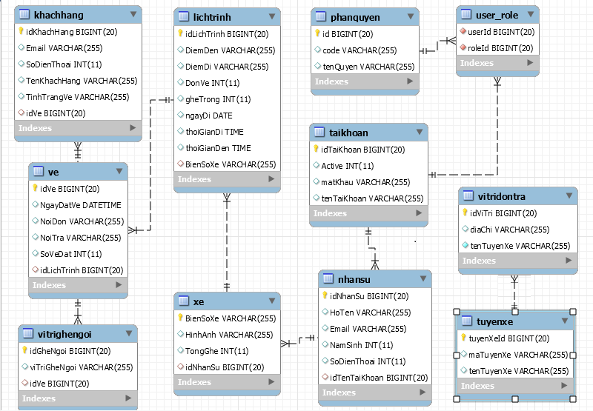
8.Lược đồ cơ sở dữ liệu

Slide 17
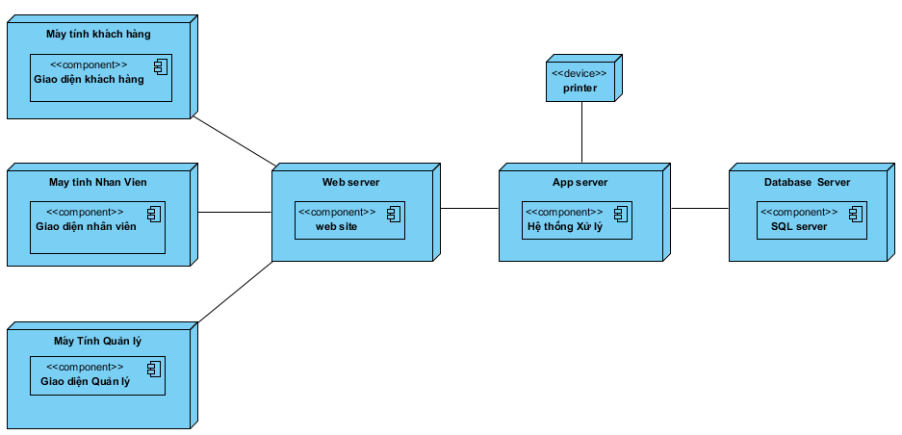
9. Sơ đồ triển khai

Slide 18
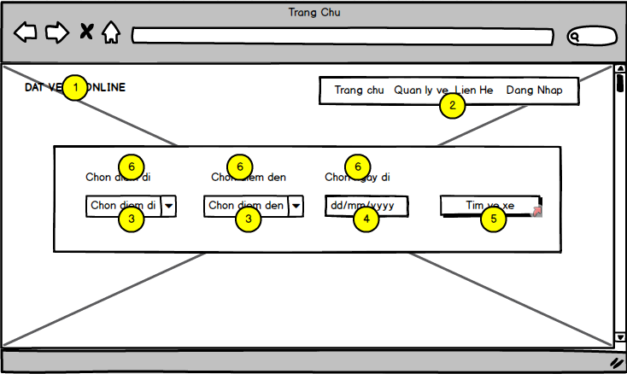
7. Đặc tả giao diện màn hình

Slide 19
7. Đặc tả giao diện màn hình (tt)
# | Tên | Kiểu | Mô tả
1 | Tên trang web | Label | Hiển thị tên trang web đặt xe
 | Trang chủ, quản lý vé, đăng nhập | Input | Giúp chúng ta có thể vào trang chủ, vào quản lý vé, liên hệ, đăng nhập vào tài khoản
3 | Chọn điểm đi, đến | Combobox | Giúp khách hàng có thể chọn điểm đi và điểm đến.
4 | Chọn ngày đi | Date Picker | Dùng để đăng nhập vào web
5 | Tìm vé xe | Button | Dùng để tìm vé xe
6 | Chọn điểm đi, điểm đến ,ngày đi | Label | Tên dữ liệu cần hiển thị

Slide 20
7. Đặc tả giao diện màn hình (tt)
b.3.1 Trang chủ
Người dùng chọn mục này thì hệ thống sẽ chuyển đến trang chủ.
b.3.2 Quản lý vé
Quản lý sau khi đăng nhập thì có thể chọn để kiểm tra vé và thông tin vé..
b.3.3 Liên hệ
Khách hàng có thể ấn vào nút liên hệ để liên hệ với nhân viên.
b.3.4 Đăng nhập
Nhân viên, Quản lý, Tài xế ấn vào để đăng nhập vào tài khoản của cá nhân họ.
b.3.5 Chọn điểm đi-điểm đến
Khách hàng có thể lựa chọn điểm đi và điểm đến theo mong muốn của khách hàng.
b.3.6 Chọn ngày đi
Khách hàng ấn vào có thể chọn ngày đi theo ý của khách hàng.
b.3.7 Tìm vé xe
Sau khi khách hàng chọn điểm đi, điểm đến và ngày đi, thì khách hàng có thể ấn chọn tìm vé xe

Slide 21
III. LẬP TRÌNH

Slide 22
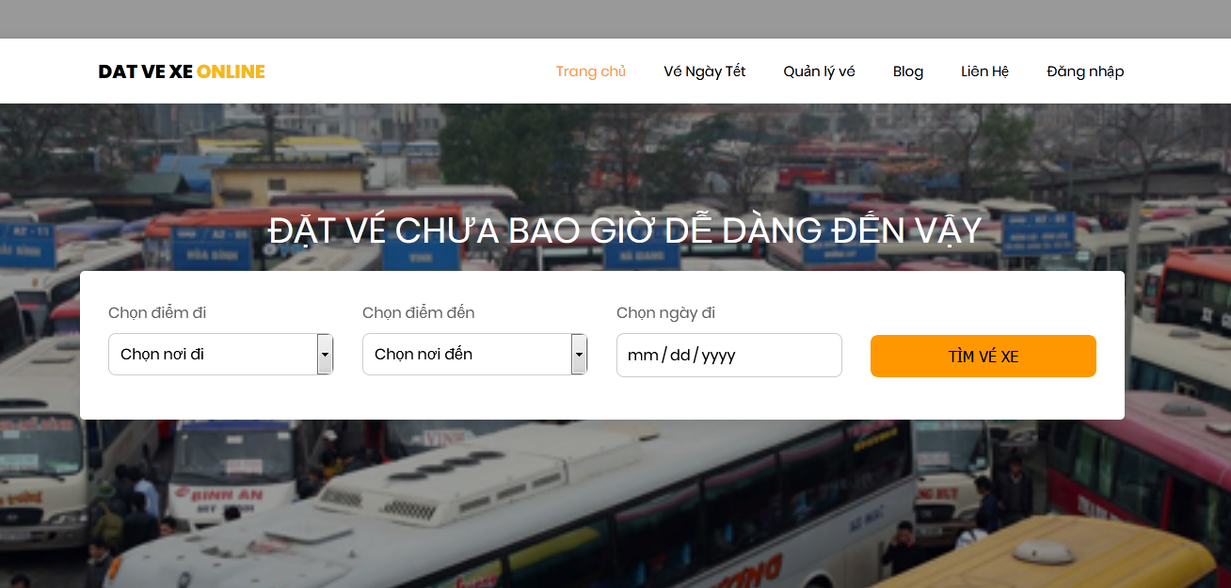
1. Một số giao diện đã code
Trang chủ

Slide 23
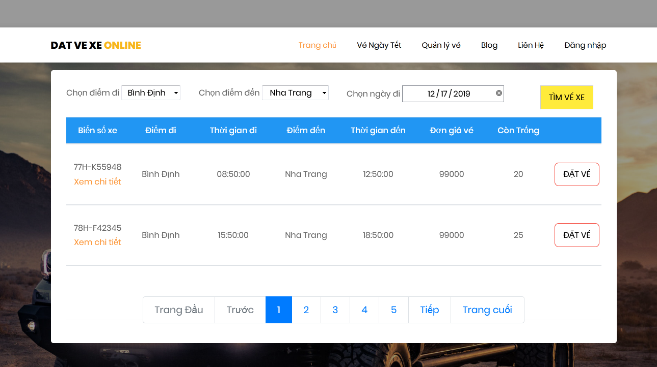
1. Một số giao diện đã code (tt)
Xem kết quả tìm kiếm

Slide 24
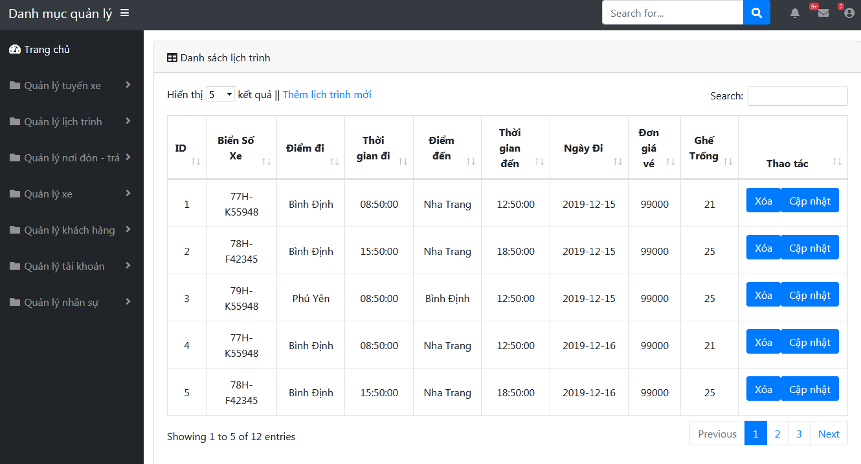
1. Một số giao diện đã code (tt)
Trang quản lý lịch trình admin

Slide 25
IV.KiỂM THỬ PHẦN MỀM

Slide 26
CHƯƠNG 1: TỔNG QUAN
Các test cases và kết quả TEST
Mã yêu cầu | Mã test case | Nội dung test
 |  | Chức năng | Tiêu Đề | Điều kiện TEST | Các bước test | Kết quả mong đợi | Kết quả
UC – KH - 1 | TC_01 | Tra cứu lịch trình | Tra cứu thông tin theo đúng quy trình | Khách hàng đã truy cập vào trang chủ Web Đặt vé xe | 1. Khách hàng lựa chọn điểm đi 2. Khách hàng lựa chọn điểm đến 3. Khách hàng lựa chọn thời gian 4. Khách hàng bấm nút Tra Cứu | Hệ thống hiển thị kết quả ứng với nội dung tra cứu | PASS
UC – KH - 1 | TC_02 | Tra cứu lịch trình | Khách hàng không lựa chọn điểm đi | Khách hàng đã truy cập vào trang chủ Web Đặt vé xe | 1. Khách hàng không lựa chọn điểm đi 2. Khách hàng không lựa chọn điểm đến 3. Khách hàng không lựa chọn thời gian 4. Khách hàng bấm nút Tra Cứu | Hệ thống hiển thị thông báo : “ Vui lòng nhập đầy đủ thông tin cần tra cứu” | PASS

Slide 27
CẢM ƠN!

